Slide 1

Személyi érettség, közösségi megosztás
Amit nem adunk tovább, tényleg „megkukacosodik”?
BNT 2012.
Előadó: Faragóné Bircsák Márta

Slide 2
Vázlat
Bevezető: a téma aktualitása
Személyünk érlelődési folyamata
Az érett személyiség?
Amikor van már „adnivaló”, továbbadnivaló, létrejön a közösség
Osztozás – megosztás?
Amit nem adunk tovább, tényleg „megkukacosodik”?
Az XYZ generáció
A megosztás előnyei és veszélyei
Megoldások keresése

Slide 3
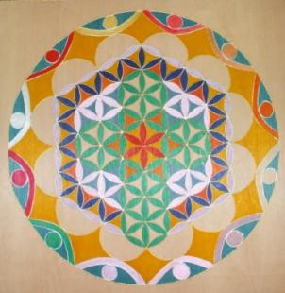
Bevezető
„Ragyogj, mert Isten üzenete vagy!
Szebb lesz tőled a világ, s boldogabb!”
(B. Radó Lili)
"Fény vagy te is, ragyogj hát, Melegíts és égess, Hinned kell, hogy a világ. Teveled is ékes!„ (Tóth Árpád: Kaszás csillag)
T. Charden nyomán (Benne élünk c. könyv) az emberben lévő örök-részt, - amely az emberi léten átragyog – szeretnénk egyre jobban fényessé tenni. Ezért vagyunk itt! fizikális
Érlelődés érzelmi
Megérés (majdnem) szellemi
Megérleltek továbbadása - holosz szinten.

Slide 4
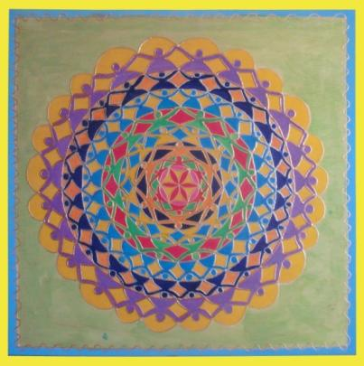
Adni egyedül nem lehet
Gyb.: „Isten se tudta magában csinálni Szentháromság.”
Kisközösséget hozunk létre jézusi mintára.
A kk. nemcsak önmagáért van, mindig egy külső nemes célra is irányul.
Osztozunk, megosztjuk amink van, de mit, hol, mikor és kivel?
A bennünket koncentrikusan körülvevő
kk.-kal: Isten, társam, család, kk.,
munkahely, netán közösségi oldalak:
facebook stb.?
1. átütő élményem:
Ferivel (32 év után) ismerősök lettünk
a facebook oldalon.

Slide 5
Mi az elönye a megosztásnak és mi a hátránya, illetve a veszélye?
Dr. Tari Annamária előadása válaszolt.
Megtudtam, hogy az XYZ generációból én X vagyok.
Családunkban van Y is.
De leginkább Z-k, illetve digitális bennszülöttek vesznek körül.
Dr. Gyarmati Éva az MTA tudományos munkatársa megnyugtatott, hogy nem fog „elbutulni” a Facebook – nemzedék.
Friss tudás megosztása (későbbi kifejtése).
Előbb érlelődési folyamatunk áttekintése spirituális (és biol. pszich. szociol.) vetületben, hogy lássuk milyen értéket vagy veszélyt rejt egy-egy életszakasz.

Slide 6
Személyünk érlelődési folyamata
Dr. Csíky Erzsébet nyomán
Az első hétéves korszak születéstől - 7. éves korig
Az őrangyal ölében, még ég és Föld között, de egyre lejjebb, a sima víztükrű víz felett ívelő híd felé. Napsütés, nyugodt víztükör.
Az idegrendszer érése : érzékszervek ► ◄külvilág,
sejtgyarapodás, növekedés.
Mozgás a térben→ kitágul a világ, ismeretek.
A fizikai test individualizálódása.
Összehangolódik az öröklés és a környezet.

Slide 7
A második hétéves korszak 7 - 14 éves kor
Az őrangyal a kezét fogva vezeti a hídon. Bárányfelhők, szellő, gyengén fodrozódó víztükör.
A szervek érési fázisa, testi erő, ritmus. Légzés, keringés, anyagcsere, saját temperamentum.
Szinte a világot is belélegzi: fut, kerékpározik, stb. - osztálytársak, sportkör stb.
Az idegrendszer érésével is kitágul a világ: fantázia, emlékezet (tanulás).
Érzelem, indulat: szeretet, gyűlölet, igazságosság, bátorság.
A gyermek már fizikálisan, vitálisan is független, de lelkileg nem. Befolyásolható, utánoz.
Az első 11 év után a 12 éves kor nagy fordulópont:
Nemi érés, pubertás kor: távlati célok, hivatás tervezése, nemi identitás stb., szépség.

Slide 8
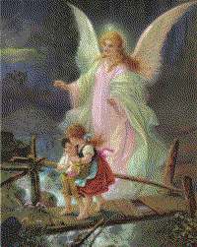
A harmadik hétéves korszak 14- 21 éves kor
Az őrangyal mögötte van, a vállát érintve vigyáz rá.
A szél erősebben fúj. A felhők mögül sejlő napsugarak. A híd romos. A víz
kissé hullámzik. Guardian Angel
Megszületik az individuális lélek.
Az ember ekkorra éri el földi érettségét.
A kozmikusból átlép a fizikai földiségbe.
Elszakad a szülőktől is. Lelki élete individualizálódik.
Saját személyiségével foglalkozik, élete céljával,
terveivel, ideálok keresésével.
Dominál a szabadság, függetlenség vágya. Saját sorsát ő akarja irányítani. Szekszuális ébredés.
Az elszakadás élménye nem veszélytelen. Gyakori az öngyilkosság, alkohol, drog, depresszió. A szabadság és ideál keresés, különböző „izmusok”- hoz vezethet.

Slide 9
A negyedik hétéves korszak 21-28 éves kor
Az őrangyal még ott van mögötte, távolról szemléli, már nem érinti. A szél már erősen fúj. A híd leomlott. Csónakban evez. Viharfelhők. A folyó tarajosan hullámzik.
Az „ÉN” születése, emancipáció, nagykorúság.
Már nem hatnak a hozott erők.
Kezdete annak, hogy teljesíteni kell életének vállalt feladatait az én-fejlődés terén. Keressük önmagunkat.
Bizonytalanság, de ua. rugalmas, alkalmazkodó képes.
A kapcsolatoktól vár megerősítést.

Slide 10
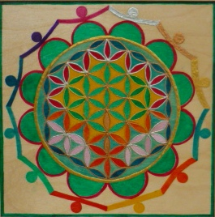
A z én-fejlődés folyamata
három szint: 1. érzőlélek
2. értelmi
3. tudati
Hogy élem meg a körülöttem lévő világot?

Slide 11
Az ötödik hétéves korszak 28- 35 éves kor
Egyedül van. Vihar, zuhog az eső. Küzd a széllel, a hullámokkal. Erős testalkatú. Nagy csapással evez a folyón a túlpart felé.
Az „ÉRTELMI LÉLEK” kialakításának korszaka:
a gondolkodás , érzés erőit kell integrálni.
Küzdés!
Fizikai erőinek csúcsán van →ez jó érzés.
A korábbi ideálok, lelkesedés már nem számítanak →
→sokszor lelki bénultság, de másoknak éppen felszabadultsági érzés.
A tehetség krízise. Sokat számítanak az öröklésből származó erők. A korábbi élettapasztalatok konszolidálódnak.
Művészeti tevékenység.
11-es tagolásban: 33 év a fordulópont!

Slide 12
A hatodik hétéves korszak 35- 42 éves kor
Egyedül van. Még nagyobb szél és hullámok. Gyengébb testalkatú, ruháján szakadás. Nagy léptekkel gázol a folyón, botjára is támaszkodva.
A „ TUDATI LÉLEK” kialakításának korszaka:
Elértük életünk második felét. A vitális erők egy része eloldódik a testtől, ez a tudat magasabb fokaihoz vezet. A leépítési erők a halálélmény sejtéseként jelentkeznek. Ha van belső nyugalom, a lét mélységeit meg tudja érteni.
Küszöb a szellemi világ értéséhez. Új tudat: a dolgok esszenciáját képesek felfogni, nem a látszatot.
Külső körülményeket, akadályokat képes legyőzni.
Fontos olyan életkörülmény, hogy öröm legyen számára a munka, és legyen csapatmunka.
A szülők hibáit már nem tartják számon, megbocsátják.
Van akinél ez a szakasz az életkörülményei miatt eltolódik, pl. karrier építés, sok gyerek stb. Veszély: drog,alkohol, rutin tevékenységek stb.

Slide 13
A hetedik hétéves korszak 42-49 éves kor
Küzd a már viharos széllel. Már gyengébb testalkatú. Nagy léptekkel gázol át a haragos folyón a túlpart felé úgy, hogy közben az előtte tornyosuló ágakon is átgázol. A túlparton fény.
„ Az élet a 40-el kezdődik”
A „ SZELLEM ÉN” fejlődésének korszaka.
Érezzük, hogy komolyra fordult a dolog. Magunkra vagyunk utalva.
Mintha falat kellene áttörnünk. Krízis élmény. Újfajta látásmód, nagyobb áttekintés a mikro- makrokozmosz vonatkozásában. Már nem kifelé, hanem magával harcol. Fokozódik a kreativitása.
Nőknél meno-pausa→a női szerep átalakulása.
A sorsfeladat beteljesedésének lehetősége.
A múlandó szépségért kárpótol a belső harmónia külső megnyilvánulása (ha van).

Slide 14
A nyolcadik hétéves korszak 49-56 éves kor
Csendesedik a szél, és a hullámzás. Ruhája szakadozott. Erősen támaszkodik a botjára. A túlparton, távolról látszik az őrzőangyal.
Az „ Életszellem” kifejlesztésének korszaka.
Bölcsesség, áttekintés, nyugalom, szelídség, harmónia.
Az önmegvalósítás még fontos számára.
Az Emberiség nagy kérdései érdeklik. (Földünk jövője, béke, szociális kérdések stb.).
Nem csupán a saját gyermekeivel törődik, hanem az új generációval.
Gyermekeit már hagyja a maguk útját bejárni.
A karrier, hivatás tetőpontja.
Férfiaknál „andro szünet” →kisebb katarzis előfordulhat, mint előzőleg a nőknél, de gyakrabban vezet házassági problémákhoz.
A ritmikus rendszer veszélyeztetett!

Slide 15
A kilencedik hétéves korszak 56 – 63 éves kor
Naplemente. Nyugalom. Sima víztükör. Tépett ruhában, megtörten közeledik a part felé. Az őrzőangyal ott áll. Várja.
A „Szellemember” kifejlesztésének korszaka.
A fizikai test erőinek átalakítása→intuíciók a szellemi valóságról.
Az élettapasztalatok élet filozófiához vezetnek.
Visszatekintés az életünkre. Mit nem valósítottunk meg.
Mit szeretnék rendbe tenni, pótolni, újat tanulni. Hogy osztom meg a javaimat?
Önkritika, lemondás. A vezető szerep átadása. Szürke eminenciás, de szabad.
Beszélgetek, segítek, de csak akkor ha kérdeznek, ha szükség van rám. Szellemi vezetővé válhat. A belső fény kisugárzik.
Ha azonban rosszul élte az életét, akkor a fizikai test megkeményedik, tele van önváddal, keserűséggel, a saját és környezete életét is megkeserítheti.

Slide 16
Az érett személyiség
Maslow (1967) megvizsgált sikeres személyeket, hírességeket, és a következő közös jellemzőket találta, amelyeket az érett személyiség jellemzőjeként fogadott el:
1. A valóság reális érzékelése
2. Elfogadás önmagukkal, másokkal és a természettel szemben (önkontroll)
3. Spontaneitás (művészet befogadása, életigenlés)
4. Feladatközpontúság
5. Távolságtartás (magánélet sértetlensége, önállóság)
6. Függetlenség és környezettől (önismeret, belső szabadság)
7. A befogadás állandó frissessége
8. Végtelen horizontok (a valóság legvégső természetének kérdései)
9. Szociális érzés (azonosulás, együttérzés, gyöngédség)
11. Intimitásra törekvés; mély, de megválasztott társas kapcsolatok, melyekben a
saját én „feloldódik”
12. Demokratikus jellemszerkezet (etnikai és vallási türelem)
13. Etikai szilárdság
14. Ellenségességtől mentes humorérzék
15. Alkotóképesség (kreativitás) egyéni jellegű életstílus

Slide 17
Az érett személyiség jellemzői Allport szerint
Munkatevékenysége hatékony, célirányos, a valóságot pontosan észleli, az önértékelése, megbízható, komoly, felelősségteljes, toleráns.
Egyéni kiegészítés: SZERETETTELJES.
Képes meghitt emberi kapcsolatokra. Tud szeretetet adni és elfogadni. Segít megkönnyíteni a másiknak, hogy szerethető legyen. (Hiába épít valaki gyárnegyedeket, vagy agyonszolgálja magát, he nem érzi és tapasztalja, hogy szeretve van, és ő is képes erre. Ha ez nincs meg, megcsúszik a talaj! Szeretethimnusz 1.KOR.13.1.-8.)
„Szeresd felebarátodat, mint önmagadat (Mk 12,30-31)!”
A szeretést mindig megelőzi a megismerés.

Slide 18
Önismeret
„A jó élet titka: ismerd meg önmagad” (Szókratész)
„Soha nem fejezzük be önmagunk megismerését,
ha nem próbáljuk megismerni Istent.”(Avilai Nagy Szent Teréz)
„ Isten a szeretet, aki mindig ott van életünk folyásának horizontján. Ő a fonal, amivel mindig újra és újra össze varjuk szakadásainkat. Isten a mindig hű szövetséges. Ő a fény, ami megvilágítja gondolatainkat, és az egyetlen olyan szerető társunk, aki számunkra mindig jelen lesz.” Rosa Argentína
Hol keressük? Önmagunkban. „ a kastély legbensőségesebb és legmélyebb lakhelyén lakozik, ami a saját lelkünk.” (Szent Teréz)
Viktor Frankl is arra ösztönöz, hogy az egzisztenciális üresség korszakában fedezzük fel az élet mély értelmét: Szeretni és szolgálni.”
Kierkegard ugyanide jut, hogy az összes fájdalom, tévedés és ellentmondás ellenére, az életnek célja van. (Márai, Hamvas, Weöres)
Arisztotelész, Bóta Zsuzsi…
Jung: Önmagunk magját, mindenek Ősforrását találjuk legbelül (Selbst; Imago Dei, az Isten képe bennünk, életünk célja a Vele való kapcsolat kiépítése, a hozzávaló eljutás. A Selbst; a személyiség központjának és totalitásának kifejezője. Megjelenési formája a mandala, a teljesség szimbóluma.).
Jézus: „Szeresd felebarátodat, mint önmagadat!”

Slide 19
Önismeret (Faragó Feri: Tanyai szilánkok)
Ha őszintén szembe merünk nézni önmagunkkal, az istenit látjuk meg.
Milyen nehéz megkeresni önmagunkban az igazságot, melyet kezdettől fogva magunkban hordozunk!
Az ember összetéveszti magát egójával, rögeszméjével, fantáziájával, bankszámlájával, karrierjével, és ekként kezd el élni.
Kívül és előre? Nem. Belül és fölfele!
Előbb önmagamat kell megváltoztatni, aztán érdekes módon a körülöttem élők is megváltoznak.
A bűnt nem a papoknak, nem a bíráknak, nem a pszichiáternek, hanem
önmagunknak kell bevallani.
Vannak ugyan tulajdonságaink, de a tulajdonságaink nem mi magunk vagyunk.
Az ember nemcsak mások számára rejtély, hanem önmagának is.
A tudást kapjuk, a bölcsességet önmagunk érleljük.
Ha Istent megismerjük, megszeretjük Őt.

Slide 20
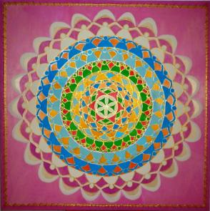
Szeretnénk megosztani, amink van
Nem azért, mert ezt Gyurka bácsi szigorúan
meghagyta.
Nem azért, mert a Bokor néhány „megszállott” embere ezt halálosan komolyan veszi és teszi.
Nem azért mert mulasztok , ha nem teszem, rossz lesz a lelkiismeretem.
Nem azért mert, kell, bokorelvárás, szégyen, ha nem teszem…
Hanem azért, mert feszít belülről a továbbadás vágya. Belső szabad döntésből, örömmel teszem (fizikális, érzelmi, szellemi szinten).

Slide 21
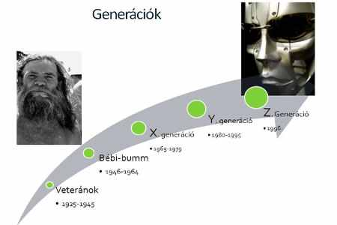
Osztozunk, megosztjuk amink van, de mit, hol, mikor és kivel?
Az általunk eddig ismert osztozáson kívül egyre nagyobb teret kapnak a közösségi oldalakon történő megosztások.
Mit takar az XYZ generáció elnevezés?

Slide 22
XYZ generáció értelmezése
Az internethasználat és a generációk közti különbségek

Slide 23
Digitális bennszülöttek
A metafora
A „digitális bennszülöttek” és „digitális bevándorlók” fogalmát Marc Prensky használta először 2001-ben, aki cikkében arról beszélt, hogy az új info-kommunikációs lehetőségek hogyan változtatják meg a diákok iskolával kapcsolatos elvárásait. A metaforát: „digital natives” és „digital immigrants”, ő még szűkebb értelemben, a tanulók és a tanárok szerepének leírására használta, ám a kifejezés, komoly karriert befutva, ma már egész generációkat jelöl. (Cyber-generáció; V. Györgyike-Feri története, Müller Péter bejátszása)
Mitől ilyen vonzó az on-line csevej? Egyszerre több csatornán futhat; a gyermek több társasággal beszélgethet egyszerre, és párhuzamosan több tevékenységet is végezhet. Miközben zajlik a letöltés egy fájlmegosztó oldalról, készítheti a házi dolgozatot, amihez egy csevegő program segítségével az osztálytársaktól (vagy másoktól) ötleteket, de akár a program levelező csatornáján keresztül segédanyagokat vagy internetes linkeket is kaphat. Mindehhez persze megosztott figyelem kell, amiben a korszak gyermekei valószínűleg sokkal jobbak a szülők generációjánál. Ám ugyanez nem mondható el a figyelem mélységéről és időbeli terjedelméről…

Slide 25
Veszélyek
Amit nem adunk tovább tényleg „megkukacosodik”?
(Olasz Etelka mesemondó és a közösségi oldalak paradoxonja – ha továbbadjuk belső, védett adatainkat, akkor „kukacosodik meg”.)
Pánik helyett pánikgomb
Segítség nélkül könnyű bajba kerülni a világhálón
Néhány napja Budaörsön két, egymással az interneten megismerkedett lány közös öngyilkosságot követett el. Walesben 2008-ban hét fiatal végzett magával: mindannyian egy internetes közösségi oldal tagjai voltak. Angliában egy interneten ismerkedő pedofil által elkövetett gyilkosság ébresztette rá a briteket, hogy tenni kell valamit a világhálón lógó gyerekek védelmében.
Egy vidéki nagyvárosban találkozott a következő esettel: egy 12 éves kislány az egyik közösségi oldalra nagy felbontásban feltöltötte a fényképeit. Később döbbenten látta, hogy a fotókat valaki átalakította, és az ő fejével, ám kihívó testtel kerültek vissza a saját oldalaira. Jelszavait megváltoztatták, nem tudott belépni, hogy törölje a képeket. Hetekig nem mert a felnőtteknek szólni az ügyről, végül mégis szólt az osztályfőnökének, aki segített is. A káros tartalmat a szolgáltatóval levetették, de a lányt nagy lelki megrázkódtatás érte.
Harle Tamás: Népszabadság 2011. július 9.

Slide 26
Segítségkérés, segítségnyújtás
Hasznos weboldalak:
www.saferinternet.org; www.baratsagosinternet.hu; www.internethotline.hu; www.biztonsagosbongeszes.hu www.kek-vonal.hu; www.egyszervolt.hu; www.ngysz.hu; www.surveymonkey.com/s/segelygomb;www.microsoft.com/hun/biztonsag/; www.answers.microsoft.com/hu-hu
(Ságvári Bence – szociológus, az MTA Társadalomtudományi Kutatóközpont munkatársa az internet, média és telekommunikáció területén júl. 24-én a Kossuth Rádióban nyilatkozta , hogy a Skandináv országokban nagyobb a veszély, mint nálunk. 100 gyerekből 2-nél jelentkezik nem kívánt tartalom. Megdöbbentette, hogy a felmérések alapján a szülők jobban félnek ettől a veszélytől, mint szex, alkohol, drog problémától.
internethotline.hu
Ezen a honlapon lehet bejelenteni a világhálón található jogellenes, illetve kiskorúak számára káros tartalmakat. Az oldalon ezenkívül hasznos tanácsok, érdekes információk találhatóak a biztonságos internethasználatról és a tudatos médiafogyasztásról.

Slide 27
A kultúraváltás, a közösségi oldalakon való megosztás
(Az írás elterjedésekor ugyanúgy aggódott az emberiség az elbutulás miatt (Szókratész), mint most a digitális korban – cserébe logikai elemző gondolkodás lépett (évszázad-évtized;Dr. Gyarmati Éva).
előnyei
hátrányai
A gyerekek agya hozzászokik, hogy vizuálisan rettentő sok információt dolgozzon fel.
Könnyedén kezelnek nagy ingertömegeket, gyorsabban tudnak dönteni, hamar kiismerik a különböző helyzetekben magukat, és szimultán képesek több tevékenységet folytatni.
Ma az elemző gondolkodás szorul háttérbe és jön (újra) az egészleges, az élményeket elsősorban vizuálisan megragadó gondolkodás, mint az írás előtt. (nem +, -, más…)
Nem okosabbak lettek a gyerekek, csak másként tudnak tanulni.
A vizuális észlelésük gyorsabb és pontosabb, mint az idősebbeké. Képesek párhuzamosan több ingerre figyelni (Dr. Földes Petra).
Miután minden információt könnyen elérnek, azok megjegyzésére már szinte egyáltalán nincsen szükségük. Az emlékezőképesség így rohamosan romlik.
Olvasás nem ugyanaz. A neten úgynevezett korlátozott kódokkal találkozunk. Sok kép, kevés szöveg (olv. romlik SMS, kommentek, chatezés). Ó Ciceró, Vörösmarty, Arany! (Sok minden leegyszerűsödik: Pik-pik… vicc, üdítő képét küldik üdítő helyett, más a süti recept!)
Sajátos érzékelés, sajátos idegrendszer, sajátos gondolkodás; kevésbé képesek a tartós és egyirányú figyelemre.
Koncentráció nélkül nincs flow élmény. (Csíkszentmihályi Mihály: Az öröm művészete)

Slide 28
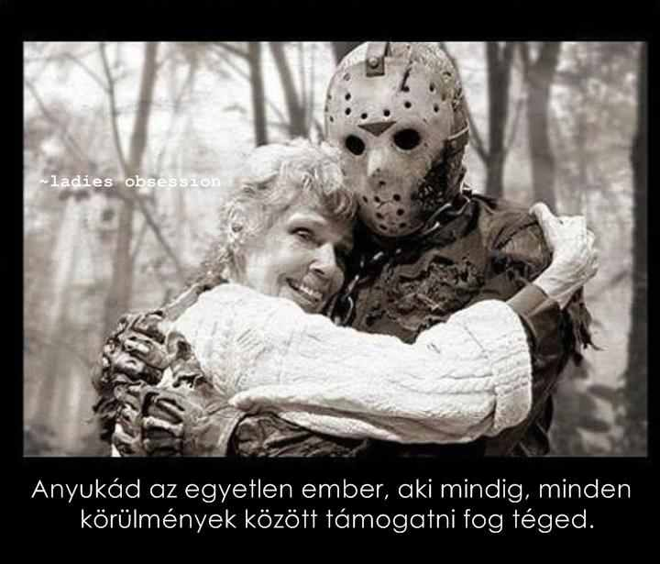
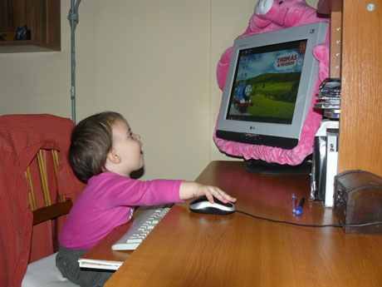
előnyei
hátrányai
Bátortalanok sikerhez jutnak. („Benne leszek a…”)
Könnyebb a tanárt elérni, kérdezni. (elearning, dolgozatot is elektronikusan, E-napló)
Amit egy szer fölteszünk, megosztunk, örökre ottmarad.
Adatokkal való visszaélés (lehető legkevesebb személyes infót föltenni).
Pl. facebook oldalon álnéven szerepel, azt hiszik barát, de lehet egy pedofil is…(a spam se szűr ki mindent).
Kiskorban semmiképpen!
Dr. (Csíky)

Slide 29
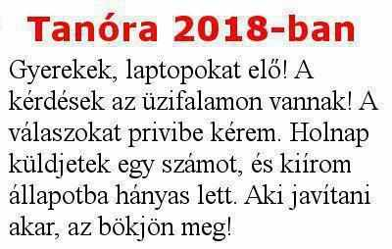
30 év múlva milyen lesz ez a generáció, amelyik most kerül be az iskolákba? Dr. Gyarmati Éva válasza
Téli csillag, csillagom,
Tavasz akar lenni,
Kamasz-fények villogják:
A mi tüzünk semmi;
Furcsa, vad reflektoruk
Vén fényünkbe lobban,
Öreg csillag, Orion,
Hát lenyugszunk mostan? (Tóth Árpád: Kaszás csillag)
Én már régen kidolgoztam egy diagnosztikai kategóriát, a diszpulziát. Ez azokat a "nehézkes" egyéneket írja le, akik átgondoltan, elemzés és megfelelő következtetések meghozatala után cselekszenek, valamint bizarr viselkedéseik közé tartozik, hogy regényeket olvasnak, kézzel írnak és technikai eszközök nélkül számolnak. Legtöbbjük még zenélni is tud. Ezeket kell majd kezelni. A „normálisak” gyorsan meg tudnak szerezni információkat, gyorsan döntenek, sikeresen működnek majd. Másrészt egyre több olyan gyereket látok, akiket álmodozóknak hívhatunk (a mai diagnózis szerint figyelemzavar), akiknek tele van a feje képekkel, de azokat nem tudják rendszerré összerakni, egy dologra nem tudnak figyelni. A következő generációban ezek az álmodozók fognak csodákat kitalálni, a nyüzsgő többség pedig majd megcsinálja azokat.

Slide 30
Megoldások keresése
Auream mediocritatem! (Horatius) (A skála két véglete!)
Jó lenne, ha a játékosság, a kreativitás, az internetes közösségekben jelen lévő szolidaritás minél inkább megjelenne a fizikai valóságban is. (Dr. Földes Petra)
A szeretet személytől személyig ér. Fókuszálás nem elfelejtése (Champbell: kitüntetett figyelem, érintés, szemkontaktus)
A szál rózsa a valóságban jobban esik, mint a faceboook oldalon „letudva” (más, ha távol van valaki stb.), főleg az üdítő, a süti…
Mindent azért ne osszunk meg, főleg belső információkat, adatokat!
Fizikális szinten; virtuálisan nem tudunk ölelni, szolgálni. A szerettünknek a gyógyszert nem tudjuk vírtuálidan beadni, vagy bepelenkázni…
Érzelmi szinten a kedvességek inkább a valóságban lélektől-lélekig érjenek. Az érzelmek ébresztik a gondolatokat, nem pedig fordítva (jobb-bal agyfélteke összehangolása).
Szellemi szinten, talán még ez az a terület, ahol a legszerencsésebb az internetes megosztás.
Bokor TV ehhez pozitív szelekcióval abszolút jó kínálat. (7-es régió levelező programja, www.bokorportal.hu, www.szepi.hu)
A Bokor veteránok még ismerik az időelszámolást (pénz-idő-szeretet…), feléleszteni, belevenni a számítógép mellett töltött időt! Szerintem, még a legjobb Bokor-családokban is elég meglepő, és intelemre ösztönző eredmény fog kijönni.

Slide 31
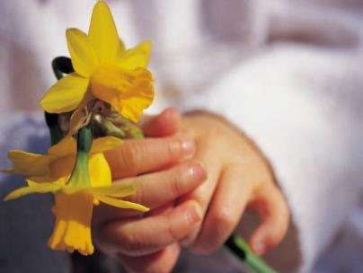
Köszönöm a megtisztelő figyelmet!
A végén két házi feladat következik az idézetekhez kapcsolódóan.
„Mert minden élet külön műremek,,
Van külön fénye, fénytörése,
A teljességnek egy külön része,
A hárommilliárdból Egy”
Vészi E. : A teljesség
(1. hf. Nem a facebook oldalon, hanem itt és most a mellettem álló igazi Bokros szeretet-ölelése.)
„A szív átjáró a föld és az ég között.
Éljük szívvel az életünket,
legyünk a lehető leginkább azok, akik vagyunk,
foglaljuk el helyünket,
ébredjünk tudatára szerepünknek az Univerzumban,
s adjuk hozzá a saját művünket…”
Isabelle Filiozat
(2. hf. Csoporttmegbeszélések beosztás szerint.)

Slide 32



Könyvajánlás, irodalom

Slide 33
Felhasznált forrás körvonalazása
1. Biblia
2. Bulányi György: Jegyzetek
3. Allport: Az érett személyiség
4. Hotatius: Az arany középút
5. Szókratész: Ismerd meg önmagad!
6. Szirbik Gabriella: Az internethasználat és a generációk közti különbségek
7. Csíkszentmihályi Mihály: Az öröm művészete
8. Földes Petra: Digitális bennszülöttek
9. Dr. Gyarmati Éva: Elbutul a facebook nemzedék?
10. Dr. Csíky Erzsébet: Életút
11. Maslow: Az érett személyiség
12. Harle Tamás: Pánik helyett pánikgomb
13. Szentmártoni Mihály: A személyi érettség felé
14. Ságvári Bence: Kossuth Rádióban tett nyilatkozata az internet veszélyeiről
15. Bloom: A gondolkodásfejlesztés
16. Tari Annamária: Y generáció
17. Tari Annamária: Z generáció
18. Moreno: Mi a közösség?
19. Lewin: Mezőelmélet
20. Rosa Argentina: Többet ésszel!
21. Faragó Ferenc: Tanyai szilánkok
22. Bóta Zsuzsanna: Önismeret
23. C. G. Jung: Selbst

